Slide 1
第十章 机械波
传播
机械波(含声波)
状态
振动
波动
能量
电磁波(含光波)
波的共性 — 反射、折射、衍射、干涉、偏振(横波)
1 .

Slide 2
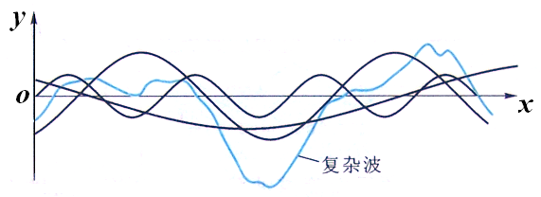
10－1 机械波的几个基本概念
一 机械波的形成条件
波源
机械波
+
弹性作用
介质

Slide 3
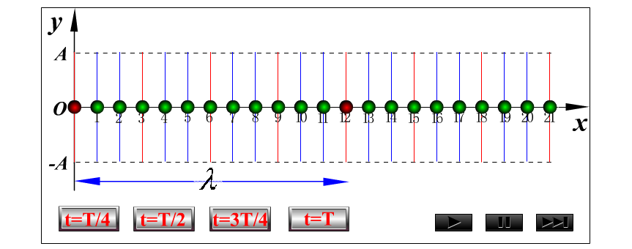
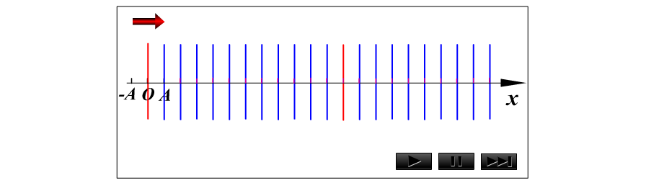
二 横波与纵波

Slide 4




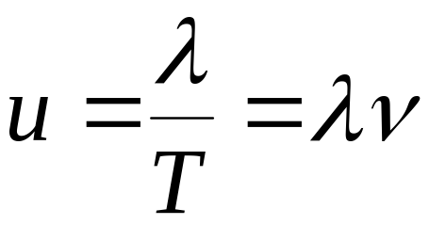
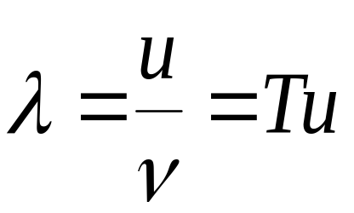
三 波的参数（波长 、 波的周期和频率、 波速）
A
y
O
−
A
波速 ：波动过程中，某一振动状态（即振动相位）单位时间内所传播的距离（相速）.

Slide 5

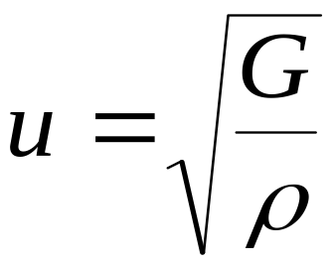
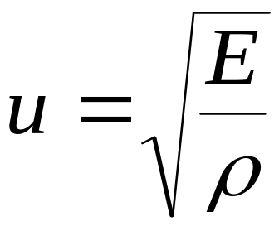
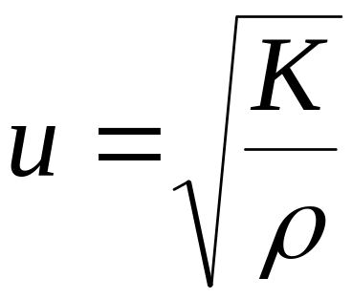
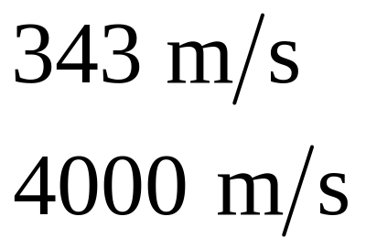
波速 与介质的性质有关， 为介质的密度.
切变模量
横 波
固体
弹性模量
纵 波
体积模量
液、气体
空气，常温
如声音的传播速度
左右，混凝土

Slide 6
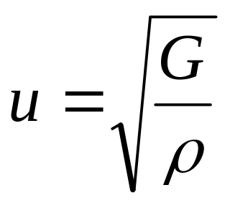
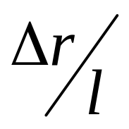
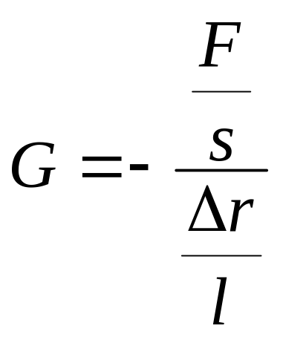
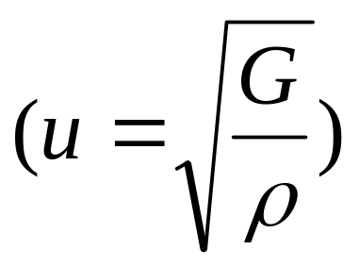




在固体中传播横波的速度
式中Ｇ为介质的切变模量，由下式给出
物体在切向力Ｆ作用下，产生切变，引起切应变 ，若横截面为Ｓ

Slide 7
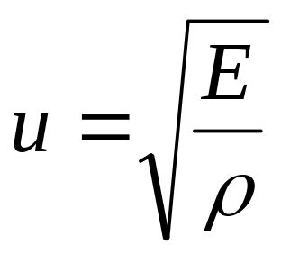

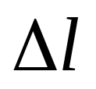
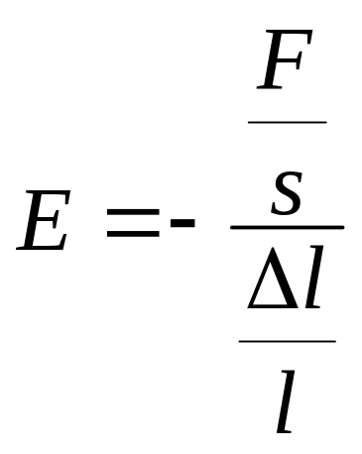
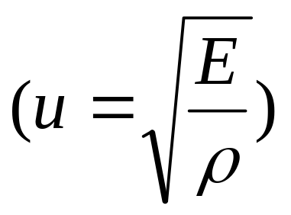

在固体中传播纵波的速度为
式中Ｅ为弹性模量
长为 ，截面积Ｓ的固体，在外力作用下伸长

Slide 8
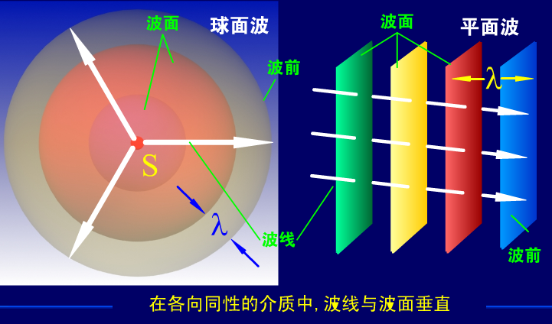
四 波线 波面 波前

Slide 9
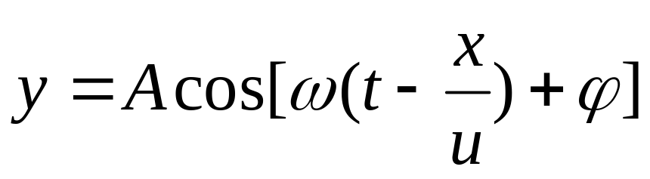
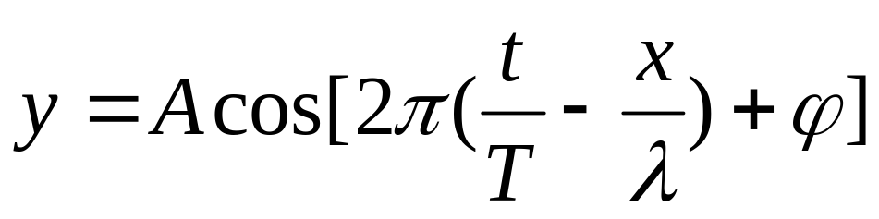
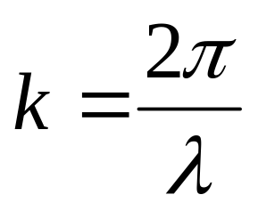
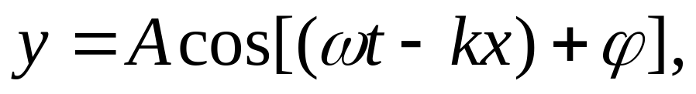
10－2、 平面简谐波的波函数（波动方程）
1、 平面简谐波的波函数(波动方程)
该式即为沿 ox 轴正方向传播的平面简谐波的波动方程：
波动方程的其它形式
—角波数

Slide 10
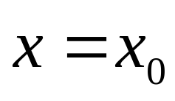

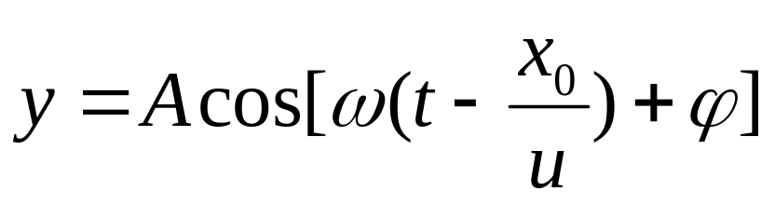



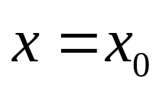
2、波动方程（波函数）的物理意义
（1）若 给定（设 ）时 ----振动曲线图

Slide 11
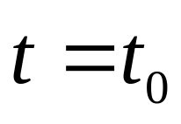
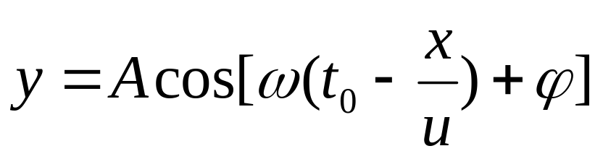

（2）若ｔ给定(设 ) －－－波形图

Slide 12





（3）当 和 都变化时，方程就表示波线上各不同点在不同时刻的位移，即波形的传播（或相位的传播）如图

Slide 13
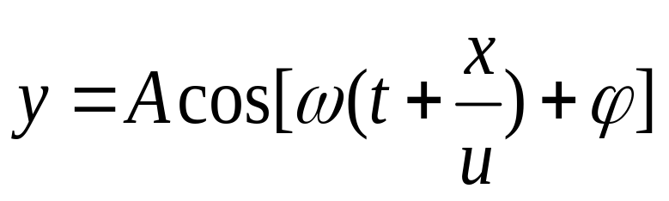
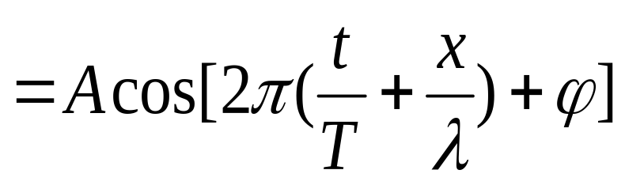
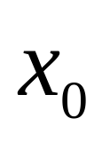
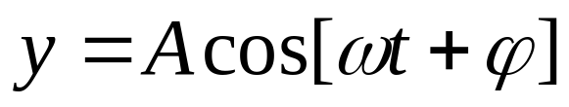
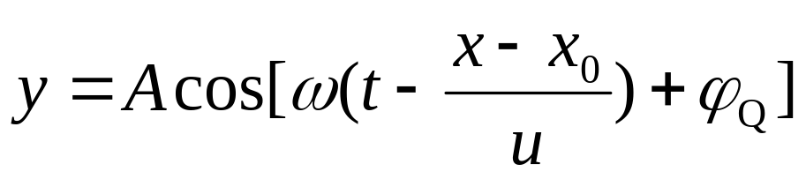






3 、讨论
（１）若波沿着ox负轴方向传播
（２）若已知的振动点不位于坐标原点ｏ,是距ｏ为 的Q，且

Slide 14
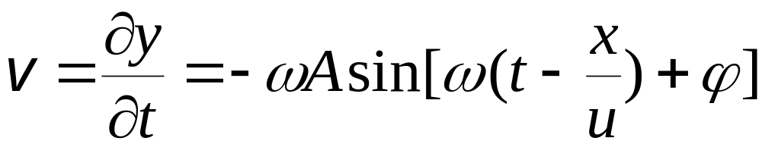
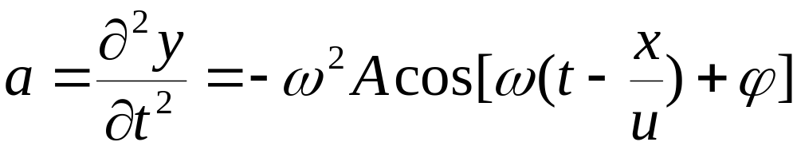
(3) 质点的振动速度，加速度

Slide 15
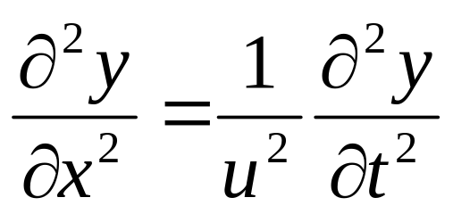
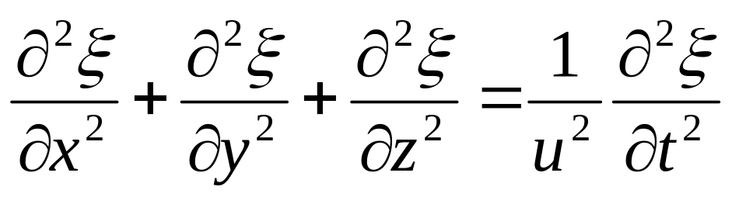
（4）波函数的一般微分表达式
可以证明，在三维空间传播的一切波动过程，有

Slide 16

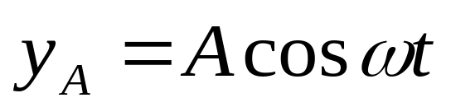




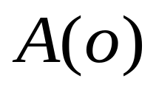




例1、 已知平面简谐波波线上某一点的振动方程，写出其波动方程
设平面简谐波的波速 ，沿着ox轴正方向传播，在传播的路径上A点的振动方程为
求（１）以A点为坐标原点，写出波动方程

Slide 17

（2）以距 Ａ点为 的Ｂ点为坐标原点，写出波动方程
（3）某时刻波线上Ｃ和Ｄ两点间的相位差

Slide 18

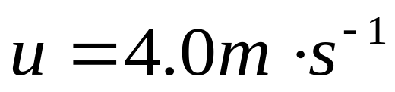
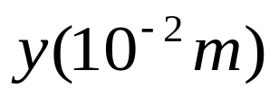





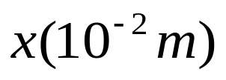


例题2 、已知平面简谐波的某一图形，写出波动方程（波函数）
设图示为平面简谐波在 时刻的波形图，求该波的波动方程。已知波沿 ox 轴正方向传播，且

Slide 19
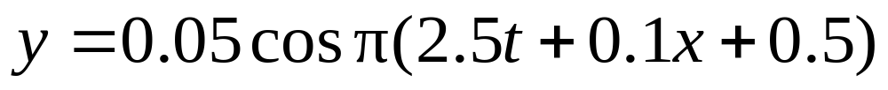
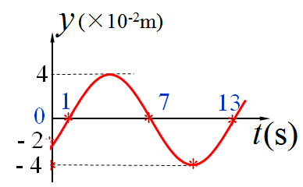
[例3] 已知 一平面简谐波
(SI)
求： λ、T、u、ϕ ，向何方向传播？
[例4] 已知波沿 x 轴负向传播, u = 2 ms⁻¹, 波线上任一点质元的振动规律如图所示,求下列情况下的波函数:
(1)该曲线表示原点O处的振动规律；
(2)该曲线表示质元 P处(x = 10m)的振动规律.
12 .

Slide 20
问题：若已知
（１）任一时刻的波形图
（２）任一点振动图
（３）波形传播图
求波动方程（波函数）

Slide 21
10－3、波的能量 能流密度
y
A
O
−
A

Slide 22




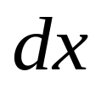



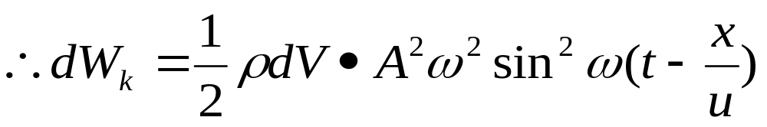
1、波动过程是能量传播的过程
（以棒中传播的简谐纵波为例）
当波传播到某质元 dm 时，
具有动能

Slide 23
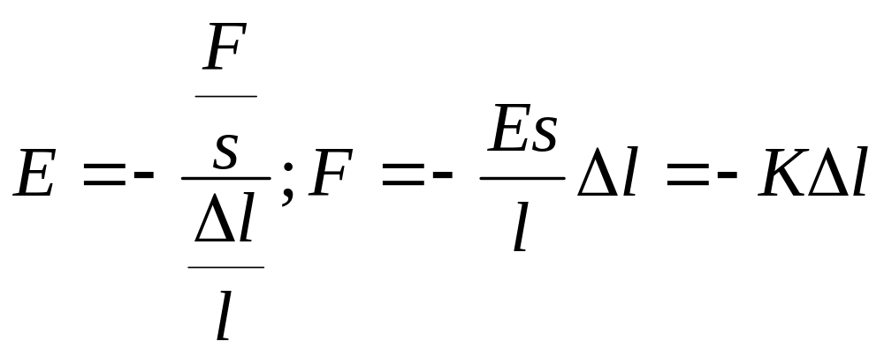
在固体中传播纵波的速度为
式中Ｅ为弹性模量
长为 ，截面积Ｓ的固体，在外力作用下伸长

Slide 24
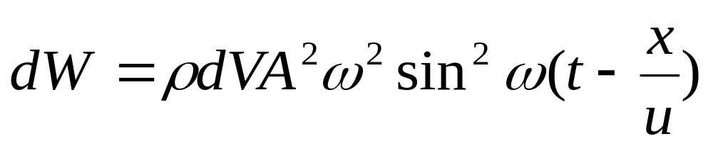
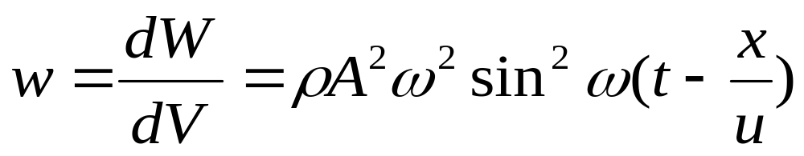
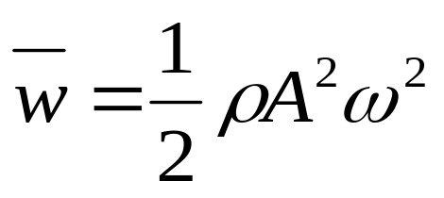
质元（总）能量
能量密度
平均能量密度
讨论
（1）波动是能量传播的过程，质元的 dW ，在波动过程中从大 小 大，能量不断传递和获得。

Slide 25



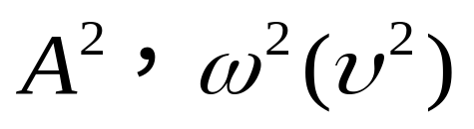
（2）波动中动能和势能同相位（同时达到最大和最小），（振动中动能和势能相位差 ）
（3）波的能量正比于

Slide 26




2、能流和能流密度
（1）能流：
平均能流

Slide 27





（2）能流密度（波的强度）
单位是
例如 声波的能流密度——声强
由于引起人们听觉的声强的范围很大 ， 故采用声强级
通常

Slide 28

在弹性介质中传播的机械纵波，一般统称为声波.
可闻声波
20 ~ 20000 Hz
次声波
低于20 Hz
超声波
高于20000 Hz
声强：声波的能流密度.

Slide 29
几种声音近似的声强、声强级和响度
声源 | 声强W/m² | 声强级dB | 响度
引起痛觉的声音 | 1 | 120
钻岩机或铆钉机 | 10⁻² | 100 | 震耳
交通繁忙的街道 | 10⁻⁵ | 70 | 响
通常的谈话 | 10⁻⁶ | 60 | 正常
耳语 | 10⁻¹⁰ | 20 | 轻
树叶的沙沙声 | 10⁻¹¹ | 10 | 极轻
引起听觉的最弱声音 | 10⁻¹² | 0

Slide 30




3. 球面波振幅问题及球面波波函数
对两个球面
球面简谐波波函数

Slide 31



10－4 、惠更斯原理 波的衍射和干涉
一 惠更斯原理
介质中波动传播到的各点都可以看作是发射子波的波源，而在其后的任意时刻，这些子波的包络就是新的波前.
平 面 波
球 面 波
O

Slide 32


二 波的衍射
波在传播过程中遇到障碍物时，能绕过障碍物的边缘，在障碍物的阴影区内继续传播.
水波通过狭缝后的衍射
波的衍射

Slide 33

三、波的干涉
1 、波的叠加原理

Slide 34

2、 波的干涉——波相遇区的叠加现象

Slide 35










3 、干涉条件的讨论
当
当

Slide 36

讨论：
（1） 不是上述值时，需计算求出合振动振幅Ａ和波的强度 :
（2）干涉现象是波动所独有的现象
（3）非相干波相遇，不发生干涉现象(I=I₁+I₂)

Slide 37




例题5、两振幅相等相干波源于A，B两点处，相距 30m， ，且Ｂ比Ａ的相位超前 ，求在 AB 连线上因干涉而静止的各点位置。

Slide 38

例6: 已知相干波源a、b、c的初相位分别为－π／2、0、π／2，波长λ=2m,在P点引起振动的振幅均为0.01m, 求P点合成振动方程.

Slide 39

10－5、 驻波
1、 什么是驻波？
2 、驻波的形成： （观察）

Slide 40

驻 波 的 形 成

Slide 41






两端固定弦驻波
满足:
“量子化”
如图(一端波节,一端波腹)

Slide 42
3 、现象分析
（1）有波形，却无波形传播（无相位，能量传播）
（2）各质点在分段上振动，但振幅不等
（3）各分段上振动相位相同，相邻两分段的振动相位相反

Slide 43




4、 驻波方程—描述驻波的运动方程
5 驻波的特性
（1）波节 和波腹（振幅的特征）
波节点
波腹点

Slide 44

（2）无相位传播（相位特征）
分段振动，各段以一个整体同步振动
两邻分段的相位相反
（3）无能量传播，能量在波节和波腹附近之间互相转换
6 、相位突变 （半波损失 ）

Slide 45






例7、设弦线上入射波波动方程为
在 处发生反射，反射点为一固定端求
（１）反射波的波动方程
（２）合成波即驻波的方程，并求出波节和波腹的位置
L

